Slide 1
4 – 7
مقياس الرسم

Slide 2
الاستراتيجيات المستخدمة
التصفح
شريط الذكريات
عصف ذهني
القراءة الصامتة
القفل والمفتاح
التعاوني + الفردي

Slide 3
شريط الذكريات
حل التناسب التالي
$$\frac{٥}{٣} = \frac{س}{٦}$$
حول بين الوحدات التالية
6 م = ....... سم
مبروووك
ربحتِ نقطتين

Slide 4
سنتعلم اليوم
استعمال مقياس
رسم خارطة
المخطط
نموذج
إيجاد عامل المقياس
استراتيجية التصفح
فكرة الدرس
أحل مسائل تتضمن مقياس الرسم
المفردات
مقياس الرسم
مقياس النموذج
عامل المقياس

Slide 5
تأمل الفصل الدراسي من حولك ؟
عصف ذهني
لو طلبت منك رسم الأشياء التي أمامك
بحجمها الحقيقي .
ما الشيء الذي تستطيع رسمه ؟
وما الشيء الذي يصعب عليك رسمه ؟

Slide 6
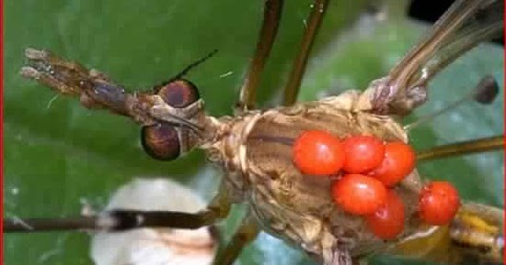
لو طلب منك رسم هذه الصور من الحقيقة . ماذا تفعل ؟
قال الله تعالى: (إن الله لا يستحي أن يضرب مثلاً ما بعوضة فما فوقها فأما الذين آمنوا فيعلمون أنه الحق من ربهم وأما الذين كفروا فيقولون ماذا أراد الله بهذا مثلاً
يضل به كثيراً ويهدي به كثيراً وما يضل به إلا الفاسقين)
سورة البقرة: 26،
التكبير
البعوضة مخلوق صغير ضعيف، لكنها آية من آيات الله عز وجل لها مائة عين وثلاثة قلوب ويضم فمها ثمانية وأربعين سناً.
هل توقعت ماذا يوجد فوق البعوضة ؟
تم اكتشاف حشرة حمراء اللون موجودة فوق ظهر البعوضة وهي البق الأحمر تعيش هذه الحشرات وتتغذى على جسد البعوضة

Slide 7
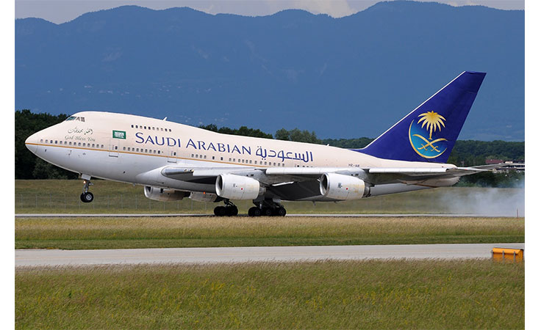
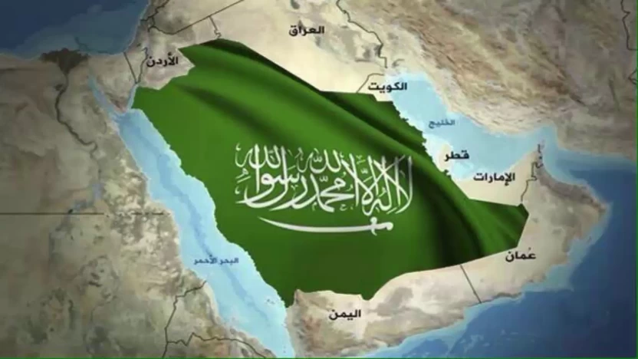
لو طلب منك رسم هذه الصور من الحقيقة . ماذا تفعل ؟
التصغير

Slide 9
القراءة الصامتة

Slide 11
تحقق من فهمك
التعلم الفردي

Slide 12
القراءة الصامتة

Slide 13
تحقق من فهمك
التعلم الفردي

Slide 14
تدرب وحل المسائل
التعلم الفردي

Slide 15
القراءة الصامتة

Slide 16
تحقق من فهمك
التعلم التعاوني

Slide 17
القراءة الصامتة

Slide 18
تحقق من فهمك
التعلم التعاوني

Slide 19
تأكد :
التعلم التعاوني

Slide 20
أوجد عامل المقياس في الشكل التالي
القفل
والمفتاح
$\frac{١}{٤٠٠}$
$\frac{١}{٤}$

Slide 21
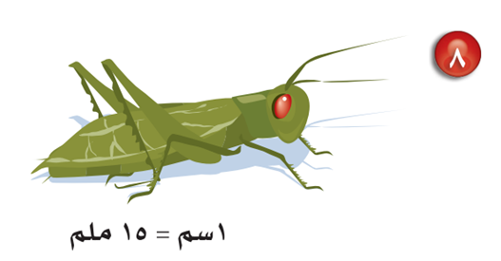
أوجد عامل المقياس في الشكل التالي
القفل
والمفتاح
$\frac{٥}{٣}$
$\frac{٢}{٣}$

Slide 22
تدرب وحل المسائل
سؤال الألماسي
عشر نقاط
التعلم الفردي

Slide 23
مسائل مهارات التفكير العليا
قس المسافة على الخريطة بين المدينتين، ثم أوجد المسافة الحقيقية باستعمال مقياس الرسم.

Slide 24
الاختبارات الدولية

Slide 25
لعبة تفاعلية
ورقة عمل

Slide 26
موقع مجموعة
رفعة التعليمية
الواجب
منصة مدرستي
قناة الأستاذة
فاطمه السبيعي

